Slide 1
ПРОЕКТ БЮДЖЕТА
ДОЛОТИНСКОГО СЕЛЬСКОГО ПОСЕЛЕНИЯ КРАСНОСУЛИНСКОГО РАЙОНА
НА 2017 ГОД
И НА ПЛАНОВЫЙ ПЕРИОД
2018 И 2019 ГОДОВ
(материалы подготовлены с учетом приказа Минфина России от 22.09.2015 № 145н «Об утверждении Методических рекомендаций по представлению бюджетов субъектов Российской Федерации и местных бюджетов и отчетов об их исполнении в доступной для граждан форме»)
Администрация Долотинского сельского поселения

Slide 2
Основа формирования проекта бюджета поселения на 2017 год и на плановый период 2018 и 2019 годов
Прогноз социально-экономического развития Долотинского сельского поселения на 2017-2019 годы
(Постановление Администрации Долотинского сельского поселения от 13 мая 2016 года № 104)
Основные направления бюджетной политики и основные направления налоговой политики Долотинского сельского поселения на 2017 – 2019 годы
(Постановление Администрации Долотинского сельского поселения от 24 ноября 2016 года № 24)
Муниципальные программы Долотинского сельского поселения

Slide 3
Проект бюджета на 2017 год и плановый период 2018 и 2019 годов содержит приоритетные пути реализации бюджетной политики:
повышения бюджетной обеспеченности, мобилизации дополнительных источников доходов
обеспечения сбалансированности
своевременного исполнения расходных обязательств, недопущения возникновения просроченной кредиторской задолженности
повышения качества управления муниципальными финансами и эффективности бюджетных расходов

Slide 4
Прогноз основных характеристик бюджета на 2017 год и на плановый период 2018 и 2019 годов:
Показатель | 2016 год | Проект решения
 | Решение Собрания депутатов Долотинского сельского поселения от 28.12.2015 № 110 (первоначально утвержденный) | 2017 | Темп роста к 2016, (%) | 2018 | Темп роста к 2017, (%) | 2019 | Темп роста к 2018, (%)
I. Доходы, всего | 17 432,1 | 15 007,5 | 86,0 | 4 972,6 | 33,1 | 4 871,5 | 97,9
из них:
налоговые и неналоговые доходы | 5 598,3 | 4 509,8 | 80,5 | 3 269,4 | 72,5 | 3 343,3 | 102,2
безвозмездные поступления | 11 833,8 | 10 497,7 | 88,7 | 1 703,2 | 16,2 | 1 528,2 | 89,7
II. Расходы, всего | 17 432,1 | 15 007,5 | 86,0 | 5 298,7 | 33,1 | 5 204,5 | 98,2
III. Дефицит (-), профицит (+), | - | - | - | 326,1 | - | 333,0 | -
в % к объему собственных доходов | - | - | - | - | - | - | -
VI. Источники финансирования дефицита | - | - | - | -326,1 | - | - 333,0 | -

Slide 5
Основные параметры бюджета поселения на 2017 год
Доходы бюджета поселения Расходы бюджета поселения тыс. рублей
15 007,5 | 15 007,5
Налог на доходы физических лиц 2 368,8 | Культура 946,5
Налоги на совокупный доход 715,1 | Жилищно-коммунальное хозяйство 9 659,3
Налоги на имущество физических лиц 87,1 | Национальная оборона 173,3
Земельный налог 1 063,1 | Национальная безопасность и правоохранительная деятельность 40,0
Безвозмездные поступления 10 497,7 | Национальная экономика -
Иные доходы 275,7 | Иные расходы 4 188,4

Slide 6
Основные параметры бюджета поселения на 2018 и 2019 год тыс. рублей
2018 год
Доходы 4 972,6 | Расходы 5 298,7
Налог на доходы физических лиц 1 091,4 | Культура 946,5
Налоги на совокупный доход 747,3 | Жилищно-коммунальное хозяйство 348,0
Налоги на имущество 1 042,6 | Национальная оборона 173,3
Безвозмездные поступления 1 703,2 | Национальная безопасность и правоохранительная деятельность 10,0
Иные доходы 388,1 | Иные расходы 3 820,9
2019 год
Доходы 4 871,5 | Расходы 5 204,5
Налог на доходы физических лиц 1 123,9 | Культура 946,5
Налоги на совокупный доход 777,2 | Жилищно-коммунальное хозяйство 359,1
Налоги на имущество 1042,6 | Национальная оборона 173,3
Безвозмездные поступления 1 528,2 | Национальная безопасность и правоохранительная деятельность 15,0
Иные доходы 399,6 | Иные расходы 3 710,6

Slide 7
ДИНАМИКА ДОХОДОВ БЮДЖЕТА ПОСЕЛЕНИЯ тыс. рублей

Slide 8
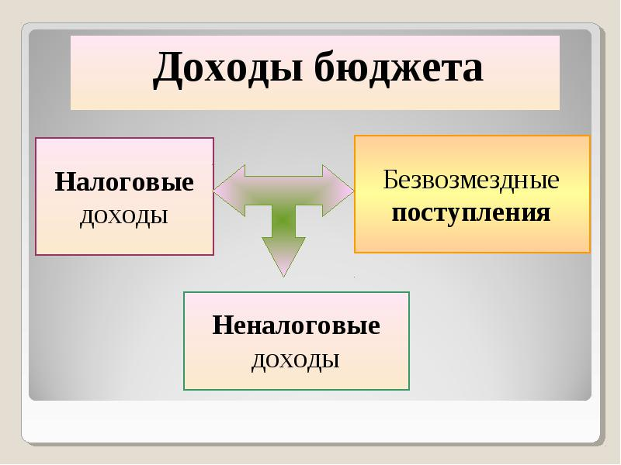
ПОСТУПАЮЩИЕ В БЮДЖЕТ ДЕНЕЖНЫЕ СРЕДСТВА

Slide 9
СОБСТВЕННЫЕ ДОХОДЫ БЮДЖЕТА ПОСЕЛЕНИЯ

Slide 10
Структура налоговых и неналоговых доходов бюджета поселения в 2017 году

Slide 11
Динамика поступлений налога на доходы физических лиц в бюджет поселения

Slide 12
Безвозмездные поступления
тыс. рублей
Наименование | 2016 год (первоначально утвержденный) | 2017 год (проект бюджета) | 2018 год (проект бюджета) | 2019 год (проект бюджета)
Безвозмездные поступления, всего | 11 833,8 | 10 497,7 | 1 703,2 | 1 528,2
Дотации на выравнивание бюджетной обеспеченности | 2 996,8 | 2027,0 | 1 529,7 | 1 354,7
Субвенции бюджетам поселений на осуществление первичного воинского учета на территориях, где отсутствуют военные комиссариаты | 174,8 | 173,3 | 173,3 | 173,3
Субвенции бюджетам поселений на выполнение передаваемых полномочий субъектов Российской Федерации | 0,2 | 0,2 | 0,2 | 0,2
Иные межбюджетные трансферты | 8 662,0 | 8 297,2 | - | -

Slide 13
Расходы бюджета поселения в 2017 году

Slide 14
Расходы бюджета поселения
Расходы по разделам бюджетной классификации | 2016 год | 2017 год | Изменение к предыдущему году, % | 2018 год | Изменение к предыдущему году, % | 2019 год | Изменение к предыдущему году, %
 | (первоначально утвержденный) | (проект бюджета |  | (проект бюджета) |  | (проект бюджета)
Расходы всего | 17 432,1 | 15 007,5 | 86,0 | 5 298,7 | 35,3 | 5 204,5 | 98,2
в том числе:
Общегосударственные вопросы | 4 139,1 | 3 945,4 | 95,3 | 3 573,3 | 90,5 | 3 574,4 | 100,0
Национальная оборона | 174,8 | 173,3 | 99,1 | 173,3 | 100,0 | 173,3 | 100,0
Национальная безопасность и правоохранительная деятельность | 116,4 | 40,0 | 34,3 | 10,0 | 25,0 | 15,0 | 150,0
Национальная экономика | 1 349,3 | - | - | - | - | - | -
Жилищно-коммунальное хозяйство | 10 003,2 | 9569,3 | 95,7 | 348,0 | 3,6 | 359,1 | 103,1
Культура, кинематография | 1 553,3 | 946,5 | 61,0 | 946,5 | 100,0 | 946,5 | 100,0
Физическая культура и спорт | 5,0 | 5,0 | 100,0 | 1,0 | 20,0 | 1,0 | 100,0
Обслуживание муниципального долга | 91,0 | 238,0 | 261,5 | 246,6 | 103,6 | 135,2 | 54,8

Slide 15
Приоритизация расходов бюджета поселения
инвестиции в человеческий капитал
предоставление качественных и конкурентных муниципальных услуг на основе целей и задач, определенных указами Президента Российской Федерации

Slide 16
Расходы бюджета поселения, формируемые в рамках муниципальных программ Долотинского сельского поселения, и непрограммные расходы
2016 год
2017 год
2018 год 2019 год
Расходы бюджета поселения, формируемые в рамках муниципальных программ Долотинского сельского поселения
- непрограммные расходы бюджета Долотиннского сельского поселения

Slide 17
Расходы на культуру тыс. рублей

Slide 18

Расходы на жилищно-коммунальное хозяйство

Slide 19

Дорожное хозяйство

Slide 20
Программная структура расходов бюджета поселения тыс. рублей
Наименование муниципальной программы Долотинского сельского поселения | 2016 год (первоначально утвержденный) | 2017 год (проект бюджета) | 2018 год (проект бюджета) | 2019 год (проект бюджета)
1 | 2 | 3 | 4 | 5
Всего | 16 133,6 | 14 591,1 | 4 873,6 | 4 890,8
Социальные муниципальные программы: | 1 593,3 | 1 021,5 | 972,5 | 972,5
1. Развитие культуры, развитие физической культуры и спорта | 1 558,3 | 951,5 | 947,5 | 947,5
2. Муниципальная политика | 35,0 | 70,0 | 25,0 | 25,0
Инфраструктурные муниципальные программы: | 11 352,5 | 9659,3 | 348,0 | 359,1
3. Развитие транспортной системы | 1349,3 | 0,0 | 0,0 | 0,0
4. Обеспечение доступным и комфортным жильем населения | 9261,7 | 8761,6 | 0,0 | 0,0
5. Благоустройство территории и жилищно-коммунальное хозяйство | 741,5 | 897,7 | 348,0 | 359,1
Иные муниципальные программы: | 3 187,8 | 3 910,3 | 3 553,1 | 3 559,2
6. Защита населения и территории от чрезвычайных ситуаций, обеспечение пожарной безопасности и безопасности людей на водных объектах | 116,4 | 40,0 | 10,0 | 15,0
7. Управление муниципальными финансами | 3 071,4 | 3 870,3 | 3 543,1 | 3 544,2

Slide 21
Муниципальный долг Гуково-Гнилушевского сельского поселения
Показатель | 2016 год | 2017 год | 2018 год | 2019 год
 | Решение Собрания депутатов Долотинского сельского поселения от 28.12.2015 № 110 (первоначально утвержденный) | (Проект решения)
Объем муниципального долга Долотинского сельского поселения*, всего | 3 615,3 | 2 500,0 | 1 700,0 | 900,0
%% к доходам без учета безвозмездных поступлений | 80,0 | 55,4 | 51,9 | 26,9
в том числе:
Обязательства по кредитам кредитных организаций
 | 0,0 | 2500,00 | 1 700,0 | 900,0
Обязательства по бюджетным кредитам | 3 615,3 | 0,0 | 0,0 | 0,0
*на конец периода

Slide 22
Проект
Бюджетного прогноза
Долотинского сельского поселения на период 2017-2022 годов
ОСНОВА ДЛЯ ПОДГОТОВКИ:
- Федеральный закон от 28.06.2014 №172-ФЗ «О стратегическом планировании в Российской Федерации»;
- Бюджетный кодекс РФ дополнен статьей 1701 «Долгосрочное бюджетное планирование», с требованием формирования бюджетного прогноза субъекта РФ на долгосрочный период;
- Областной закон от 03.08.2007 № 743-ЗС «О бюджетном процессе в Ростовской области» дополнен статьей 19.1 «Долгосрочное бюджетное планирование»;
- Решение Собрания депутатов Долотинского сельского поселения от 10 сентября 2007 года № 13 «Об утверждении Положения о бюджетном процессе в муниципальном образовании «Долотинское сельское поселение» дополнено статьей «Долгосрочное бюджетное планирование»;
- Постановление Администрации Долотинского сельского поселения от 20.01.2016 № 9 «Правила разработки и утверждения бюджетного прогноза Долтинского сельского поселения на долгосрочный период».

Slide 23
Прогноз основных характеристик бюджета Долотинского сельского поселения
(тыс. рублей)
Наименование показателя | Год периода прогнозирования
 | 2017 | 2018 | 2019 | 2020 | 2021 | 2022
1 | 2 | 3 | 4 | 5 | 6 | 7
Показатели бюджета Долотинского сельского поселения
Доходы, в том числе: | 15 007,5 | 4972,6 | 4 871,5 | 4 211,7 | 4 265,4 | 4 320,1
налоговые и неналоговые доходы | 4509,8 | 3 269,4 | 3 343,3 | 2 683,5 | 2 737,2 | 2791,9
безвозмездные поступления | 10 497,7 | 1 703,2 | 1 528,2 | 1 528,2 | 1 528,2 | 1 528,2
Расходы | 15 007,5 | 5 298,7 | 5 204,5 | 4 211,7 | 4 265,4 | 4320,1
Дефицит/ профицит | 0,0 | 326,1 | 333,0 | 0,0 | 0,0 | 0,0
Источники финансирования дефицита бюджета | 0,0 | - 326,1 | -333,0 | 0,0 | 0,0 | 0,0
Муниципальный долг к налоговым и неналоговым доходам, % | 55,4 | 51,9 | 26,9 | 21,3 | - | -

